Slide 1
Izbirni stavki
- Omogočajo, da izmed več različnih zaporedij
stavkov izberemo tisto, ki naj se izvede
- Stavek if oziroma if … else
- Izbira na podlagi pogoja, ki ima lahko vrednost
true ali false
- Stavek switch

Slide 2
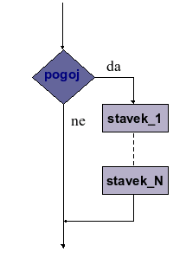
Stavek if
- Izbira v primeru enega samega zaporedja
stavkov
If (<pogoj>)
{
// stavki, ki se izvršijo, če je pogoj TRUE
}
- Primer:
if (ocena==1 && letnik==4)
{
System.out.println("Pricni se uciti !");
System.out.println("Matura je pred vrati !");
}

Slide 3
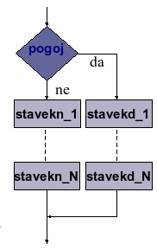
Razširjeni stavek if
- Izbira med dvema različnima zaporedjema stavkov
if (<pogoj>)
{
// stavki, ki se izvršijo, če je <pogoj> true
}
else
{
// stavki, ki se izvršijo, če je <pogoj> false
}
- Primer:
if (starost>17)
{
System.out.println(“Ti si polnoleten !");
}
else
{
System.out.println(“Ti nisi polnoleten !");
}

Slide 4
Stavek switch
- Izbira poteka na podlagi vrednosti nekega izraza
(spremenljivke)
- Izraz (spremenljivka) mora biti celoštevilski ali tipa
char
- Vsako zaporedje stavkov "označimo" z eno izmed
možnih vrednosti
- Izvede se tisto zaporedje, pri katerem se "oznaka"
ujema z vrednostjo izraza
- Primeren je takrat:
- Kadar poteka izbira na podlagi ene same celoštevilske ali
znakovne spremenljivke
- Kadar je število različnih vrednosti omejeno

Slide 5
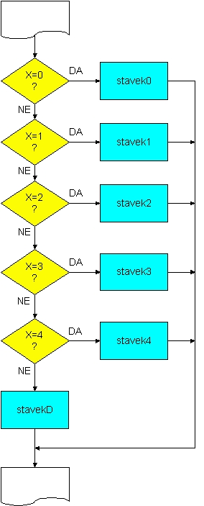
Splošna oblika
switch (<izraz>)
{
case <k1>:
// zaporedje stavkov, ki ustreza vrednosti <k1>
break;
case <k2>:
// zaporedje stavkov, ki ustreza vrednosti <k2>
break;
…
default:
// zaporedje znakov, ki se izvrši, če vrednost
// izraza ne
// ustreza nobeni konstanti
}

Slide 6
Primer uporabe stavka switch
switch (ocena) // vsebuje oceno od 1 do 10
{
case 6:
System.out.println ("zadostno");
break;
case 7:
System.out.println ("dobro");
break;
case 8:
System.out.println ("prav dobro");
break;
case 9:
System.out.println ("prav dobro");
break;
case 10:
System.out.println ("odlično");
break;
default:
System.out.println ("nezadostno");
}

Slide 7
Ponavljalni stavki
- S stavki za ponavljanje dosežemo, da se določeno zaporedje ukazov večkrat ponovi (zanka)
Stavek for
Stavek while
Stavek do … while

Slide 8
Stavek for
- Večina zank je števnih (ang. counted loop)
- Število iteracij je vnaprej znano
- S pomočjo števca lahko zapišemo pogoj za ponavljanje
- Kadar število iteracij ni vnaprej znano, ne moremo
uporabljati stavka for
- Stavek for na enem mestu združuje
- Inicializacijo števca
- Pogoj za nadaljevanje/prekinitev ponavljanja
- Izraz, s katerim je določena nova vrednost števca po
vsaki iteraciji

Slide 9
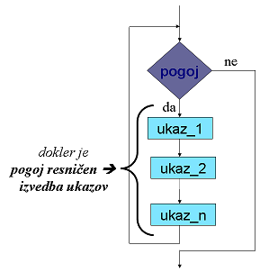
Splošna oblika
for (<inicializacija števca>;<pogoj>;<povečevanje števca>)
{
//stavki, ki se ponavljajo
}
- Potek izvajanja:
- Najprej se izvrši inicializacija števca
- Nato se preveri pogoj za ponavljanje
- Če je pogoj izpolnjen, se izvrši jedro zanke
- Na koncu jedra se poveča/zmanjša števec
- Sledi ponovno preverjanje pogoja za ponavljanje itd.

Slide 10
Primer izračuna vsote
- Izračun vsote s = 1+2+3+4+…+200
- Vsoto izračunamo v zanki- Potek izvajanja:
- Začetna vrednost vsote je 0, prvi člen je 1
- Ob vsakem prehodu skozi zanko prištejemo
naslednji člen
- Posebna spremenljivka (števec), šteje, koliko
členov smo že prišteli
- S pomočjo števca zapišemo pogoj za izstop iz
zanke

Slide 11
Rešitev s stavkom for
public class Vsota1
{
public static void main(String[] args)
{
int s=0;
for (int i=1; i<=200; i=i+1)
{
s=s+i; // prištevanje člena
}
System.out.println("Vsota je "+s);
}
}

Slide 12
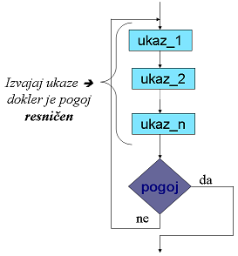
Stavek do … while
do
{
// stavki, ki se ponavljajo
} while (<pogoj>)
- Pogoj za ponavljanje je na koncu
- Ponavljanje traja toliko časa, dokler
je <pogoj> true
Jedro zanke se izvrši vsaj enkrat

Slide 13
Rešitev s stavkom do … while
public class Vsota2
{
public static void main (String[] args)
{
int s=0; //začetna vrednost vsote
int i=1; //prvi člen, začetna vrednost števca
do
{
s=s+i; //prištevanje člena
i=i+1; //naslednji člen, povečanje števca
} while (i<=200);
System.out.println ("Vsota je "+s);
}
}

Slide 14
Stavek while
while (<pogoj>)
{
// stavki, ki se ponavljajo
}
- Pogoj za ponavljanje je na začetku
- Ponavljanje traja toliko časa, dokler
je <pogoj> true
- Možno je, da se jedro zanke ne izvrši
niti enkrat

Slide 15
Rešitev s stavkom while
public class Vsota3
{
public static void main(String[] args)
{
int s=0; // začetna vrednost vsote
int i=1; // prvi člen, začetna vrednost števca
while (i<=200)
{
s=s+i; // prištevanje člena
i=i+1; // naslednji člen, povečanje števca
}
System.out.println("Vsota je "+s);
}
}

